Slide 1
Nuotolinės geografijos dalyko pamokos
Vilma Jokubauskienė
Raseinių r. Viduklės Simono Stanevičiaus gimnazijos mokytoja

Slide 2
Uždavinys:
Pasidalinti patirtimi apie nuotolines geografijos dalyko pamokas.

Slide 3
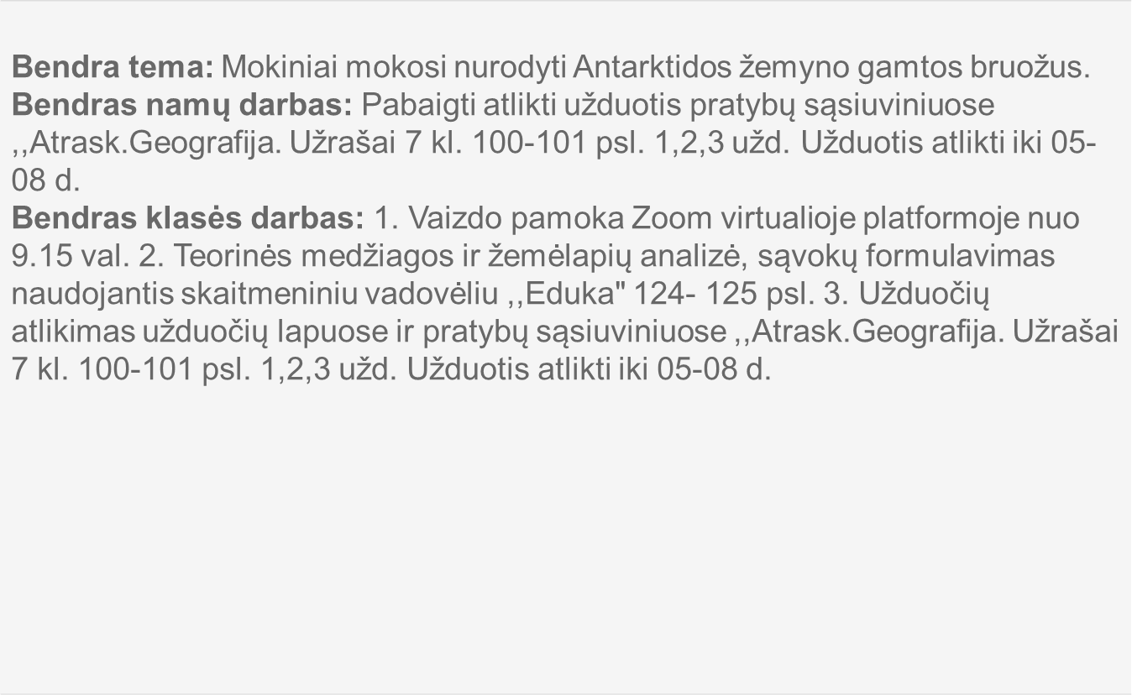
Pamokos veiklos pateikiamos Tamo dienyne

Slide 4
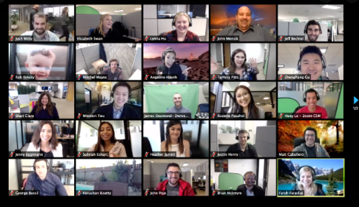
Vaizdo pamokos vyksta Zoom virtualioje platformoje:

Slide 5
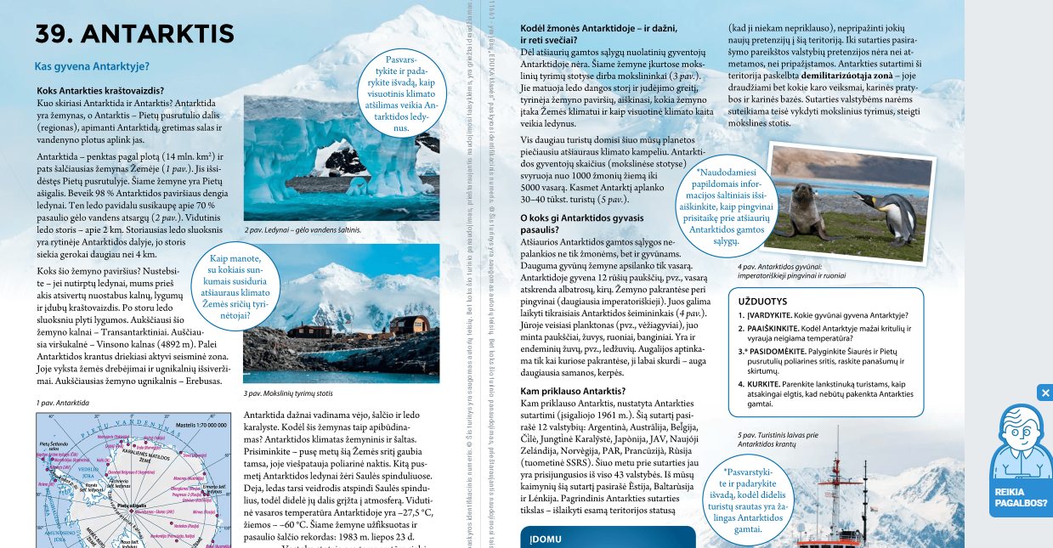
Naudojamas skaitmeninis Eduka geografijos vadovėlis

Slide 6
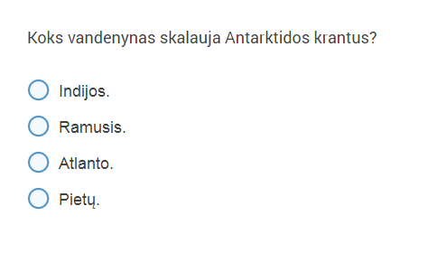
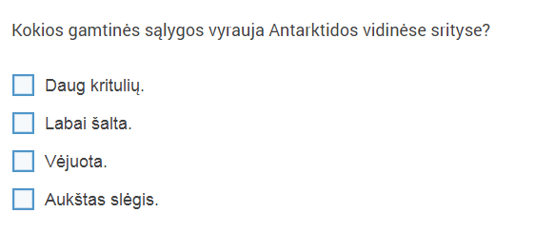
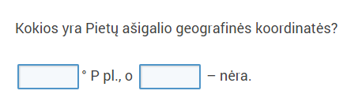
Įsivertinimo užduotys Eduka vadovėlyje

Slide 7
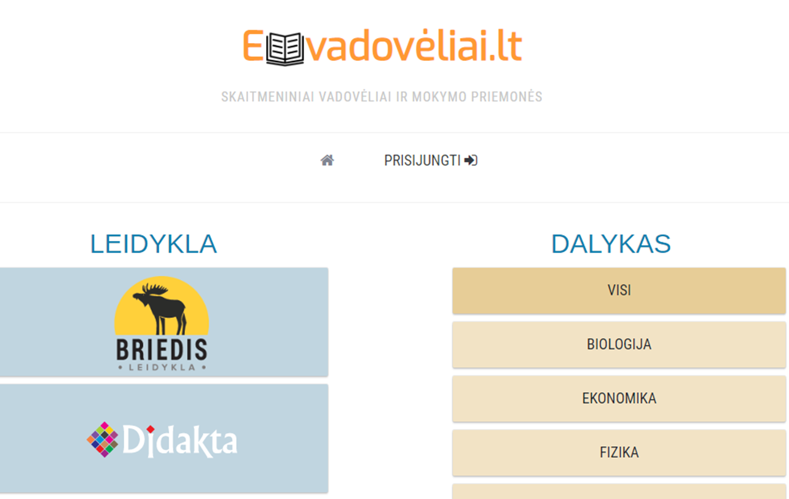
Naudojami skaitmeniniai vadovėliai

Slide 8
Parengtos savarankiškų darbų užduotys žemėlapiuose:
Pasaulio valstybės 6 klasei
Miestai 6 klasei
Europos gamtinė geografinė padėtis 8 klasei
Sausumos vandenys III klasei

Slide 9
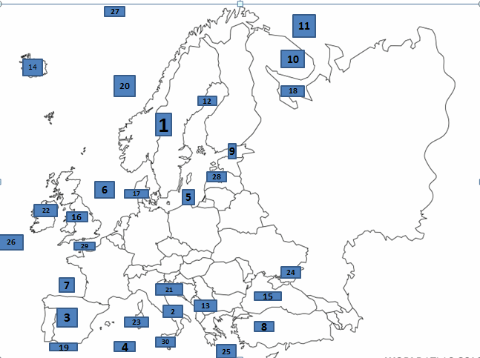
Europos gamtinė geografinė padėtis 8 klasei

Slide 10
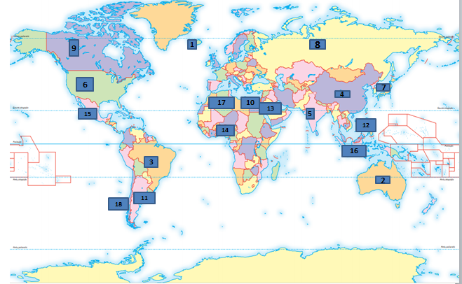
Pasaulio valstybės 6 klasei

Slide 11
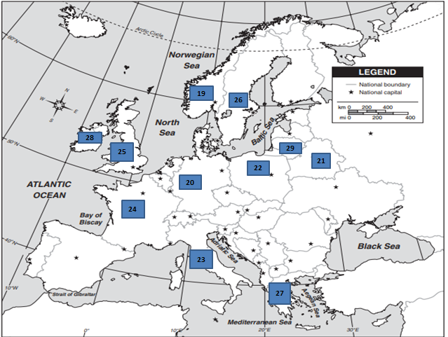

Slide 12
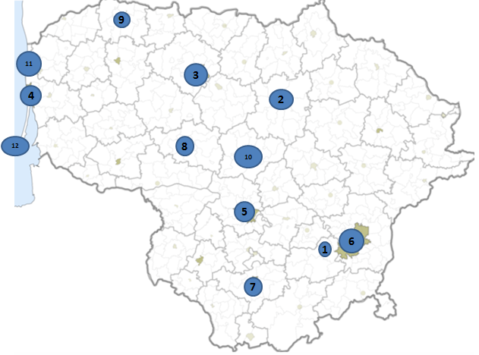
Miestų įvairovė 6 klasei

Slide 13
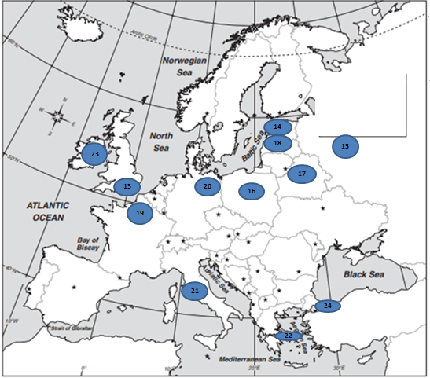

Slide 14
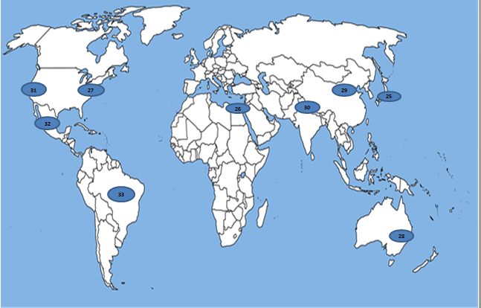

Slide 15
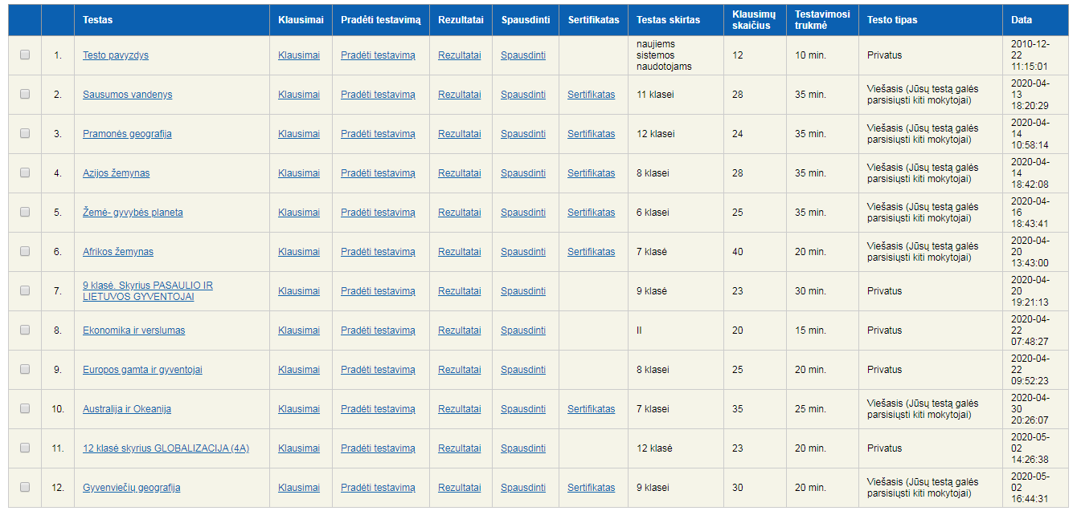
Apibendrinamiesiems darbams naudoju eTest programą

Slide 16
Išvados:
Mokytojas turi skirti labai daug laiko pasiruošti nuotolinėms pamokoms.
Turi būti aiškūs ir konkretūs susitarimai su mokiniais.
Nuotolinės pamokos ugdo mokinių savarankiškumą ir atsakomybę.

